Slide 1
台灣的CITES貿易管理
經濟部國際貿易局
101年06月

Slide 2
簡報大綱
壹、國際規範
貳、我國管理制度
參、輸出入規定
肆、許可證之申請
伍、進出口程序
陸、處分原則

Slide 3
壹、國際規範
1-1 何謂CITES - 1
Convention on International Trade in Endangered Species of Wild Fauna and Flora
中文稱「瀕臨絕種野生動植物國際貿易公約」，簡稱「華盛頓公約 」

Slide 4
壹、國際規範
1-1 何謂CITES - 2
1973年21個國家於華盛頓簽署CITES公約，1975年7月1日正式生效，至2011年已實施36年
藉由國際合作，防止因國際貿易致稀有或瀕臨絕種野生動植物遭受濫用，以達保護之目的
規範：以許可證與證明書的制度為基礎；此類證書需符合若干要件才得以核發，並於進、出某國家時，均需交驗
註：台灣雖非華盛頓公約會員國，惟為維護我廠商貿易權益，我國仍配合遵循執行公約規範

Slide 5
壹、國際規範
1-2 CITES列管物種範圍
受貿易影響或可能受其影響而致有滅種威脅之物種，其貿易必須嚴格管制，以免危及其生存
附錄Ⅰ
例如：虎、象、犀牛、銀帶魚（即紅龍魚） 、大貓熊、拖鞋蘭等
將近530 種動物與大約300種植物

Slide 6
壹、國際規範
1-2 CITES列管物種範圍
目前族群數量相當稀少，雖未必遭致滅種之威脅，但除非其貿易予以嚴格管制並防止有礙其生存之利用，否則將來仍有遭致滅種之可能者
附錄Ⅱ
例如：靈長目（猴子、猩猩）、鯨鯊、海馬、珊瑚、鸚鵡、閉殼龜、人蔘、蘭花、仙人掌、蘆薈、沉香等
超過4,400種的動物與超過28,000種的植物

Slide 7
壹、國際規範
1-2 CITES列管物種範圍
經任何會員國指明之物種，在該國管轄下受管制，以預防或限制濫用，及需其他會員國合作者，以便有效管制貿易之物種
附錄Ⅲ
例如：大陸之紅珊瑚、尼泊爾的水青樹等
大約240種的動物與約40種的植物

Slide 8
貳、我國管理制度
2-1 我國執行CITES相關機關
科學機關
管理機關
其他機關
行政院農業委員會(COA)
經濟部國際貿易局(BOFT)
財政部關稅總局、各地關稅局
BOFT聯絡窗口：
經濟部國際貿易局貿易服務組第二科
電話：02-2397-7362、7363、7364、7366
傳真：02-2397-0522

Slide 9
貳、我國管理制度
2-2 我國管理法規
經濟部依據貿易法第11條，公告野生動植物輸出入規定及其物種範圍
總統發布修訂貿易法，增訂第13條之1瀕臨絕種動植物輸出入管理依據
99.01
經濟部公告瀕臨絕種動植物及其產製品輸出入管理辦法及瀕臨絕種動植物之物種範圍
99.08

Slide 10
貳、我國管理制度
  「貿易法」第13條之1
  瀕臨絕種動植物及其產製品，非經主管機關許可，不得
  輸出；未經取得出口國之許可文件，不得輸入。
  前項瀕臨絕種動物及其產製品，屬野生動物保育法公告
  之保育類野生動物及其產製品者，於申請輸出許可或輸
  入前，應先依野生動物保育法規定，申請中央目的事業
  主管機關同意。
  第一項瀕臨絕種動植物之物種，由主管機關公告，並刊
  登政府公報。
  第一項許可之申請資格、條件與程序、許可之撤銷與廢
  止、輸出入之管理及其他應遵行事項之辦法，由主管機
  關定之。

Slide 11
貳、我國管理制度
「瀕臨絕種動植物及其產製品輸出入管理辦法」
共26條，其要點如下：
-瀕臨絕種動植物之範圍（第3條）
-進口人輸入瀕臨絕種動植物及其產製品，應檢附之文件及
應向進口地海關逐項申報、查核與記載之內容(第4至6條)
-進口人申請核發華盛頓公約進口許可證應檢附之文件（第7
條）
-出口人申請華盛頓公約出口許可證、華盛頓公約再出口許
可證或華盛頓公約其他證明書應檢附之文件（第8至13條）

Slide 12
貳、我國管理制度
  -出口人輸出瀕臨絕種動植物及其產製品，應依許可文件向出口地海關逐項申報，並經出口地海關查核與簽署(第14、15條）
  -出口人貨物輸出前或運輸途中遺失華盛頓公約許可證或
  華盛頓公約其他證明書，應申請註銷及申請補發應檢附
  之文件（第16至18條）
  -華盛頓公約許可證及證明書之格式、申請作業方式、與
  許可證之效期、註銷或展期等相關規定（第19至23條）
  -主管機關因管理及統計需要，得公告瀕臨絕種動植物及
  其產製品之相關輸出入規定(第24條）

Slide 13
參、輸出、入規定
3-1 輸入規定-1
輸入華盛頓公約列管動植物及其產製品，應檢附出口國核發之華盛頓公約(CITES)許可證或其他證明書
進口地海關查驗出口國核發CITES許可證正本，貨證相符，許可證或證明書上加註進口報單號碼、項次及數量
※另如屬野生動物保育法規定之動物物種或其產製品，輸入時應另檢附農委會或漁業署同意文件

Slide 14
參、輸出、入規定
3-1 輸入規定-2
※目前使用「植物檢疫證明書」加註人工繁殖/人工
裁培代替CITES文件之國家(僅限CITES附錄二植
物)：比利時、丹麥、德國、義大利、盧森堡、
荷蘭、瑞典、瑞士、奧地利、加拿大、韓國、新加
坡、香港
※自中國大陸進口者，應檢附大陸地區核發「華盛
頓公約允許進出口證明書」或「野生動植物允許
進出口證明書」辦理

Slide 15
參、輸出、入規定
3-2 輸出規定
輸出華盛頓公約列管動植物及其產製品，應檢附經濟部國際貿易局或該局高雄辦事處核發之CITES許可證或其他證明書
出口地海關查驗貿易局核發之CITES許可證或其他證明書正本，貨證相符，記載實際出口數量、提單編號、簽章、單位章戳
※另如屬野生動物保育法規定之保育動物物種或其產製品，輸出時應另檢附農委會同意文件

Slide 16
參、輸出、入規定
3-3 CITES與野生動物保育法之動物物種關係圖
屬CITES列管之動物均需檢附CITES許可證或證明書
CITES動物
2
3
野生動物保育法動物
CITES動物 + 野生動物保育法動物
1
屬野生動物保育法列管之動物，均需檢附農委會同意文件

Slide 17
肆、許可證之申請
4-1 CITES 許可證之申請
受理窗口
申請方式
申請人應以電子資料傳輸方式於貿易局網站上申辦簽證，如有應檢附之文件者，則以郵寄、電傳或親送方式提供貿易局審核。
貿易局－貿易服務組
貿易局－高雄辦事處
簽發流程
貿易局審查通過後，核發書面CITES許可證予申請人

Slide 18
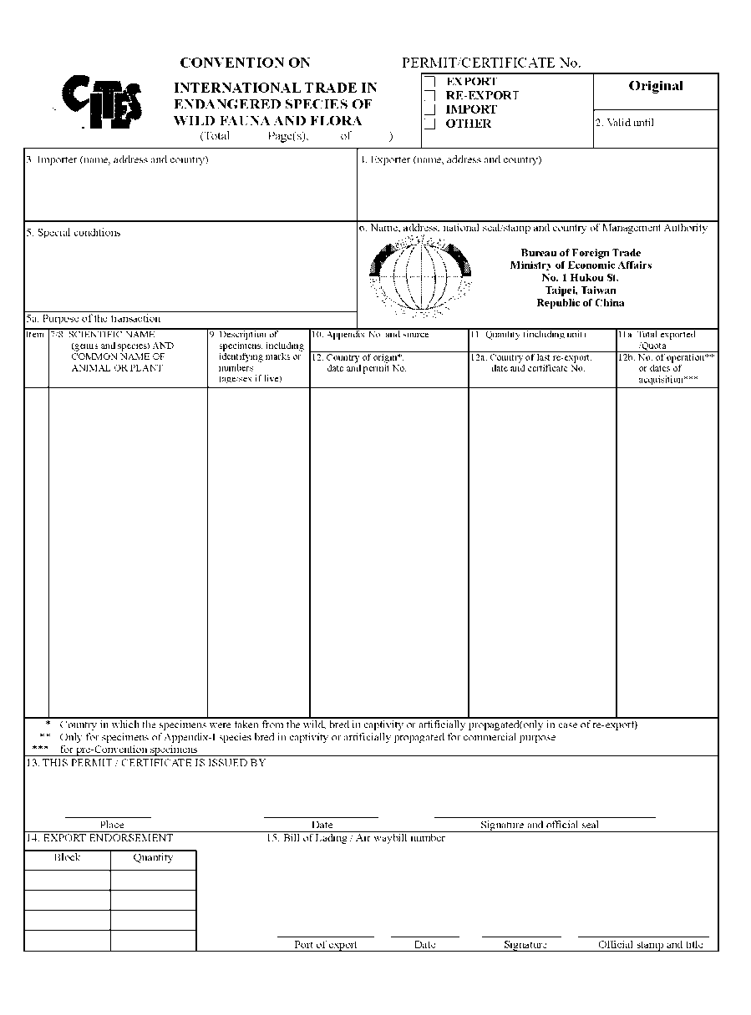
肆、許可證之申請
4-2 華盛頓公約(CITES)許可證種類
華盛頓公約出口許可證（如：國內栽種之蘭花、仙人掌、國內繁殖之鸚鵡）
□ EXPORT
□ RE-EXPORT
□ IMPORT
□ OTHER
華盛頓公約再出口許可證（如：自國外進口之皮製品、紅龍魚）
華盛頓公約進口許可證（如：依外國政府要求）
華盛頓公約其他證明書（如：附表３之物種或個人物品）

Slide 19
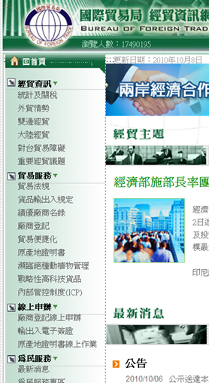
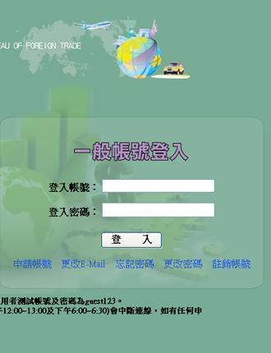
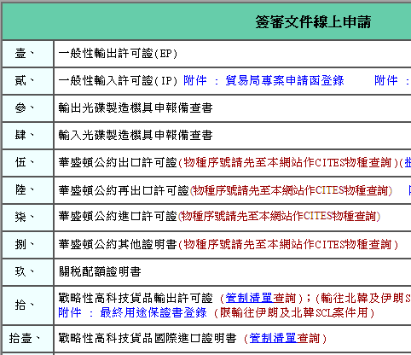
肆、許可證之申請
4-3 線上申辦 - 1
貿易局網站www.trade.gov.tw
1. 線上申辦→輸出入電子簽證
2. 一般帳號登入→輸入帳號密碼
3. 選擇「申請文件之類別」

Slide 20
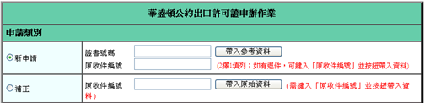
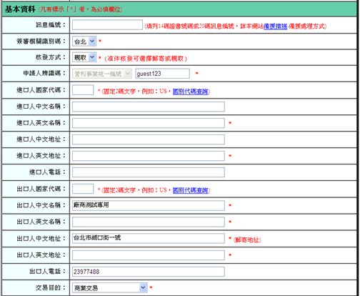
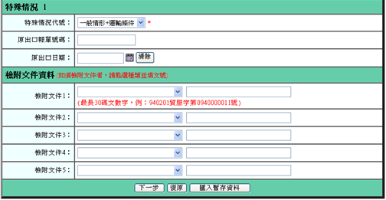
肆、許可證之申請
4-3 線上申辦 - 2
紅色文字係為說明文字，如有需求才需繕打，並非是必填欄位（如：繕打「原收件編號」欄按下「帶入參考資料」鈕，即可帶出舊資料
畫面中有「＊」註記即為必填欄位
按下「匯入暫存資料」鈕即可帶出這個帳號最後之申請資料

Slide 21
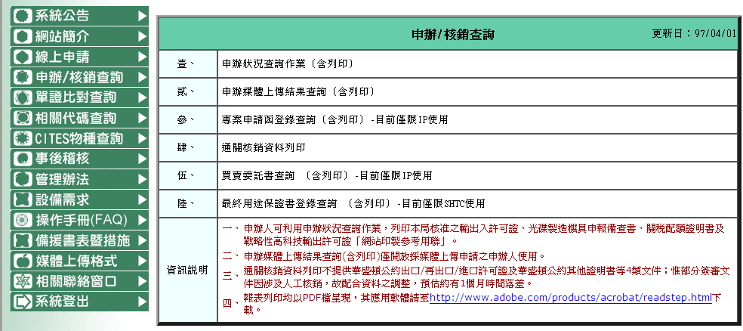
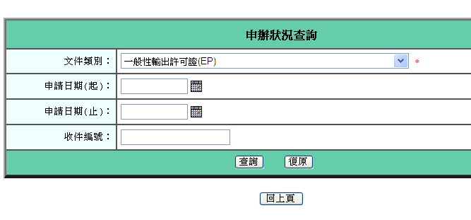
肆、許可證之申請
4-3 線上申辦 - 3
2.
1.
3.
4.
查詢案件進度：
1. 申辦/核銷查詢
2. 申辦狀況查詢作業
3. 選擇「文件類別」→選擇「申請日期(起)及(止)」資料
或填入「收件編號」資料
4. 按下「查詢」即可

Slide 22
肆、許可證之申請
4-4 檢附文件說明-1
依物種或來源不同，向貿易局申請CITES許可證應檢附之文件
列入CITES附表1物種且應國外政府之要求，須向貿易局申請CITES進口許可證應檢附之文件：
  農委會同意文件正本 (☆以電子資料交換方式)
進口
國內取得之物種，如
  拖鞋蘭：農委會農糧署同意文件正本(☆目以電子資料交換方式)
  蘭 花：人工栽培場之種苗登記證影本資料
  鳥類、斑龜：貿易局核發之查證函正本(☆以線上查證登錄方式)
出口

Slide 23
肆、許可證之申請
4-4 檢附文件說明-2
國外進口之物種，如
  紅龍魚：農委會漁業署同意文件正本(☆電子資料交換方式) 、進口報單證明聯正本、經進口地海關核銷之國外CITES許可證影本
  鱷魚錶帶、皮包等皮製品：進口報單證明聯正本、經進口地海關核銷之國外CITES許可證影本
再出口
珊瑚及其製品，
  國外進口：進口報單證明聯正本、經進口地海關核銷之國外原產地證證明書影本或CITES許可證影本
  國內捕撈：農委會漁業署同意文件正本。
其他

Slide 24
肆、許可證之申請
4-5 申請注意事項
蘭花如以「HYBRID(雜交種)」學名申請，除蝴蝶蘭、蕙蘭、萬代蘭、石斛蘭且數量達20株以上者外，其餘雜交種蘭花均需以書面方式提供詳細學名資料。
CITES許可證上之「進口人（IMPORTER)」若需填寫運輸或物流業者或以郵政信箱取代地址，應提供敘明具體理由之書面文件（或由進口人出具進口貨品需委由運輸或物流業者處理之文件），並提供該進口人之名稱及詳地址。CITES證上之進口人名稱填寫「進口人名稱 c/o 運輸（或物流）業者」，地址填寫進口人地址。
「個人或家庭財物」之（再）出口 CITES證明書，應檢附說明切結書，並符合1.個人非商業用之擁有或持有；且2.合法取得；且3.在進口或（再）出口時，穿載、攜帶或包括於個人行李內；或家庭搬遷等條件。

Slide 25
肆、許可證之申請
4-6 許可證補發申請
出口後
不得申請補發
輸出前遺失
需檢附遺失書面說明向貿易局申請註銷後並補發新證。
需檢附，遺失書面說明、出口地海關核發之出口報單證明聯或其他相關文件、運輸承攬業者之運送證明及其他依規定應檢附之文件，向貿易局申請註銷後並補發新證。
運輸途中遺失

Slide 26

肆、許可證之申請
4-7 許可證之限制
限一次輸出，不得分批
有效期限為自核發之日起六個月
出口前申請
報關前發現內容錯誤者，不得申請修改，應檢附原許可證正本申請註銷重簽
不得申請展延，應檢附原許可證正本申請註銷重簽

Slide 27
伍、進出口程序
5-1 進口CITES列管物種之流程-1
Ａ
至國際貿易局經濟資訊網查詢是否屬CITES列管之物種, 分為附表1、附表2、附表3
查明物種之科學名稱
Ｂ
至農委會林務局自然保育網查詢是否屬野生動物保育法列管之物種
1. 國際貿易局經貿資訊網 (http://www.trade.gov.tw)
2. 農委會林務局自然保育網 (http://conservation.forest.gov.tw/)
CITES WEB (http://www.cites.org)
持國外核發之出口
CITES 許可證正本 及
農委會同意文件正本
屬Ａ之附表2、3且屬Ｂ
向農委會申請同意文件
向海關報關進口
僅屬Ａ之附表2、3
持國外核發之出口
CITES 許可證正本
僅屬Ｂ
農委會同意文件正本

Slide 28
伍、進出口程序
5-1 進口CITES列管物種之流程-2
向農委會申請同意文件
向貿易局申請CITES進口許可證
取得國外之出口CITES許可證
是
外國政府是否要求需取得進口國CITES進口許可證始核發出口CITES許可證
持國外核發之出口CITES
許可證正本 及
農委會同意文件正本
屬Ａ附表１且屬Ｂ
否
向農委會申請同意文件
向海關報關進口
向農委會申請同意文件
向貿易局申請CITES進口許可證
取得國外之出口 CITES許可證
是
僅屬Ａ附表１
外國政府是否要求需取得進口國CITES進口許可證始核發出口CITES許可證
持國外核發之出口 CITES
許可證正本
否

Slide 29
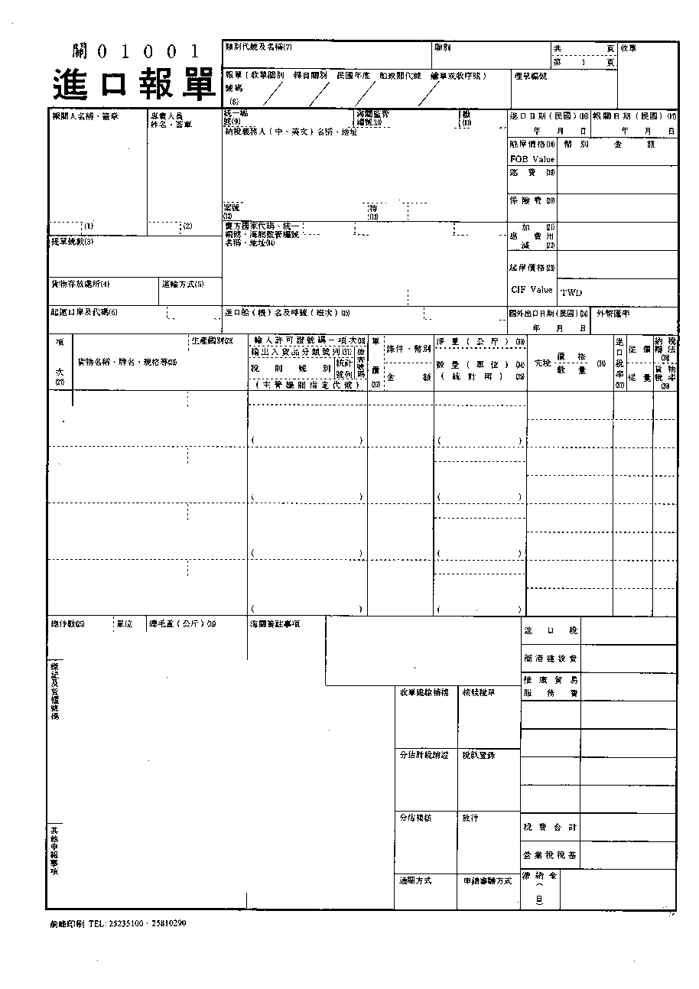
伍、進出口程序
5-2 進口報單填列及報關時應辦理事項
依出口國核發CITES出口／再出口許可證之項次，於「貨品名稱、規格」欄，分項分別填列學名、俗名或規格等，並分項註明該CITES許可證證號。
進口紅龍魚，因規格或顏色不同，請依照出口國核發CITES許可證內容，分別填列學名、俗名、規格、顏色、晶片號碼等，並分項註明該CITES許可證證號。
「納稅義務人（進口人）」、「賣方國家代碼、名稱（出口人）」與「起運口岸」之名稱、地址、國別均需與外國核發之CITES許可證上資料一致。
申請審驗方式欄填列「8」，通關方式欄將自動採「文件審核通關（C2）」或「貨物查驗通關（C3）」
進口後如有再出口之需求，建議廠商於進口時，向進口地海關申請進口報單證明聯（第5聯），以供未來申請CITES再出口許可證之用。

Slide 30
伍、進出口程序
5-3 進口查驗注意事項
進口通關時，應主動請進口地海關查驗CITES 許可證或其他證明書正本，經海關查驗貨證相符後，由海關於證上記載進口報單編號及單位章戳，進口人並保留經海關核章之許可證影本
進口地海關於查驗CITES 許可證或其他證明書正本時，如對證書上所登載事項（物種、類別、數量、章戳）發生疑義，需以通關聯絡單通報貿易局，由該局洽請國外CITES發證機關查證後，再憑辦理

Slide 31
伍、進出口程序
5-4 出口CITES列管物種之流程
Ａ
至國際貿易局經濟資訊網查詢是否屬CITES列管之物種, 分為附表1、附表2、附表3
查明物種之科學名稱
Ｂ
至農委會林務局自然保育網查詢是否屬野生動物保育法列管之物種
僅屬Ａ之附表2、3
向貿易局申請出口 CITES許可證
持貿易局核發之出口
CITES許可證正本
僅屬Ａ附表１
向農委會申請同意文件
向貿易局申請出口 CITES許可證
向海關報關出口
屬Ａ之附表１、2、3
且屬Ｂ
向農委會申請同意文件
向貿易局申請出口 CITES許可證
持貿易局核發之出口
CITES許可證正本 及
農委會同意文件正本
僅屬Ｂ
農委會同意文件正本

Slide 32
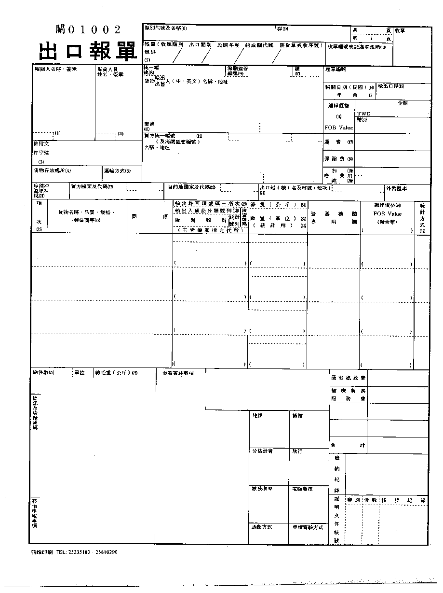
伍、進出口程序
5-5 出口報單填列及報關時應辦理事項
依貿易局核發CITES許可證內容，於「貨品名稱、規格」欄內填列學名、俗名或規格等。出口紅龍魚時，亦請配合加註晶片號碼。
若同一出口貨品，使用2張以上貿易局核發CITES許可證，應於報單上分項填列學名、俗名或規格等。
第29欄「輸出許可證號碼-項次」，請填入貿易局核發CITES許可證之14碼證號及CITES許可證上對應項次。 （CITES項次為A,B,C…請自行轉換為1,2,3,…）
「申請審驗方式」欄填列「8」，「通關方式」欄將自動採「文件審核通關（C2）」或「貨物查驗通關（C3）」

Slide 33
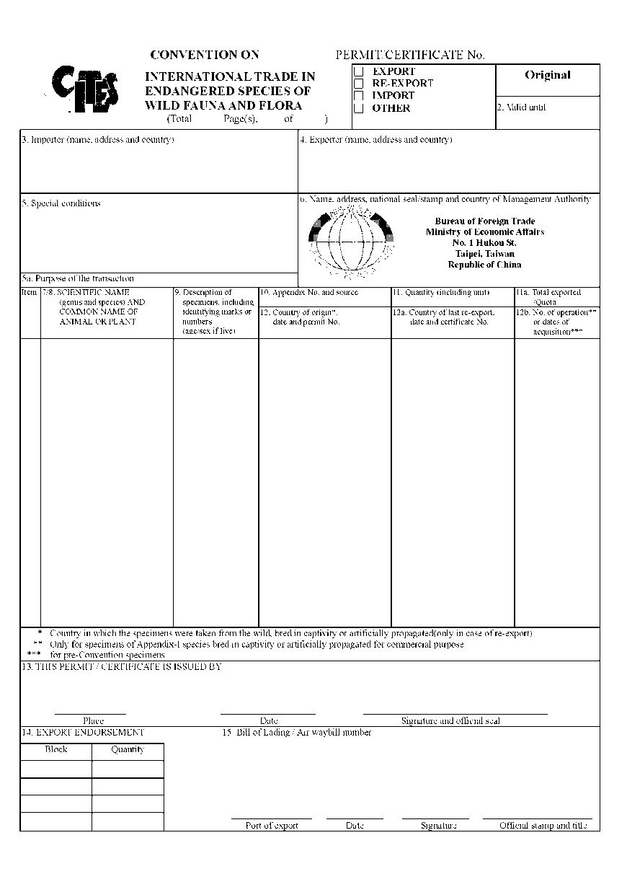

伍、進出口程序
5-6 出口查驗注意事項
出口通關時，應主動請出口地海關查驗CITES許可證或其他證明書正本，經海關查驗貨證相符後，由海關於證上記載實際出口數量、提單編號、簽章、單位章戳
出口地海關查驗時，若有誤繕准由出口地查驗關員更正並使用更正章、簽署關員中文姓名、單位章戳

Slide 34
伍、進出口程序
5-7 其他進出口報關
以快遞方式進出口瀕臨絕種動植物及其產製品，應依照一般貨品之進出口方式，檢憑CITES許可證辦理報關
以郵包或旅客攜帶方式進出口瀕臨絕種動植物及其產製品，應主動檢憑CITES許可證，向郵局或機場指定窗口辦理通關核銷
出口瀕臨絕種動植物及其產製品因故遭國外退回，進口時仍應檢附退運貨品之貿易局原核發之CITES許可證正本，向海關報關進口，正本並由海關加註報單號碼及數量後函送貿易局

Slide 35
海關駐各地郵局之分支單位
分支單位 | 地址 | 電話
臺北關稅局臺北郵局支局 | 臺北市信義路三段89號2樓 | (02)27041144
臺北關稅局新竹科學工業園區支局驗估股 | 新竹市工業東七路8號1樓 | (03)5639502轉530
基隆關稅局進口組業務二課郵務股 | 基隆市光二路1號4樓 | (02)24316221
臺中關稅局業務一組進口二課郵務股 | 台中市民生路200號7樓 | (04)23010208 (04)23014090
高雄關稅局業務一組業務二課高雄郵務股 | 高雄市中正三路179號 | (07)2614171-217
高雄關稅局業務二組業務三課業務七股 | 台南市成功路8號 | (06)2222077
高雄關稅局加工出口區分局業務二課 (楠梓加工出口區) | 高雄市楠梓加工出口區中三街6號 | (07)3640126
高雄關稅局加工出口區分局業務四課 (高雄加工出口區) | 高雄市高雄加工出口區中五路1號 | (07)8312181

Slide 36
陸、處分原則
違規行為樣態：
未經取得出口國之許可文件輸入瀕臨絕種動植物及其產製品
未經許可輸出瀕臨絕種動植物及其產製品
違規行為通報：
由海關依據「海關配合進出口貿易管理作業規定」通報貿易局

Slide 37
陸、處分原則
項次 | 違規事實 | 違反規定 | 1年內違規
 |  | 處分依據 | 初次 | 再次 | 累次
一 | 未經取得出口國之許可文件輸入瀕臨絕種動植物及其產製品 | 貿易法第13條之1第1項 | 警告 | 罰鍰新臺幣3萬元 | 視情節輕重，加重處分
 |  | 貿易法第28條第1項第4款
二 | 未經許可輸出瀕臨絕種動植物及其產製品 | 貿易法第13條之1第1項 | 警告 | 罰鍰新臺幣3萬元 | 視情節輕重，加重處分
 |  | 貿易法第28條第1項第4款

Slide 38

簡報完畢
謝 謝
CITES

Slide 39
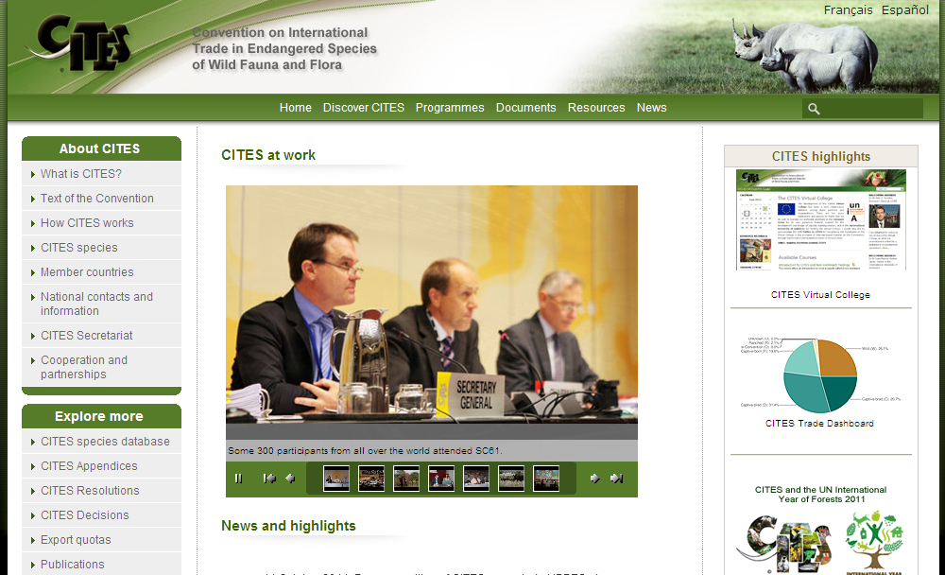
cites web : www.cites.org

Slide 40
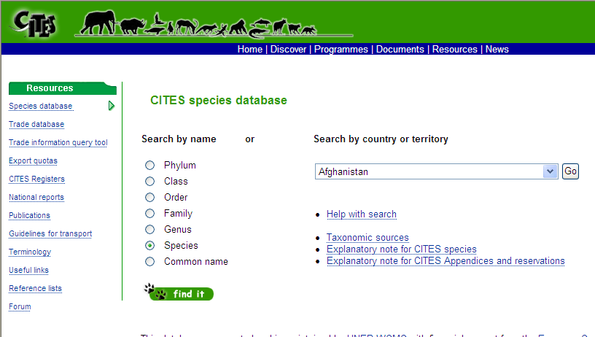

Slide 41
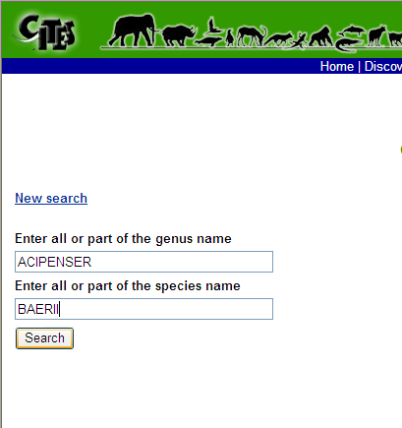
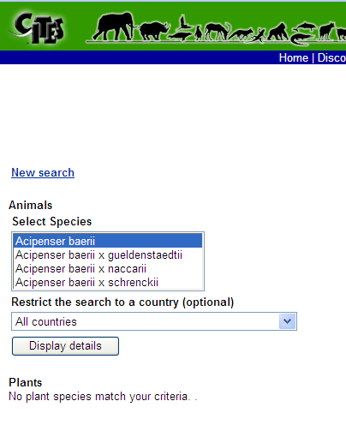

Slide 42
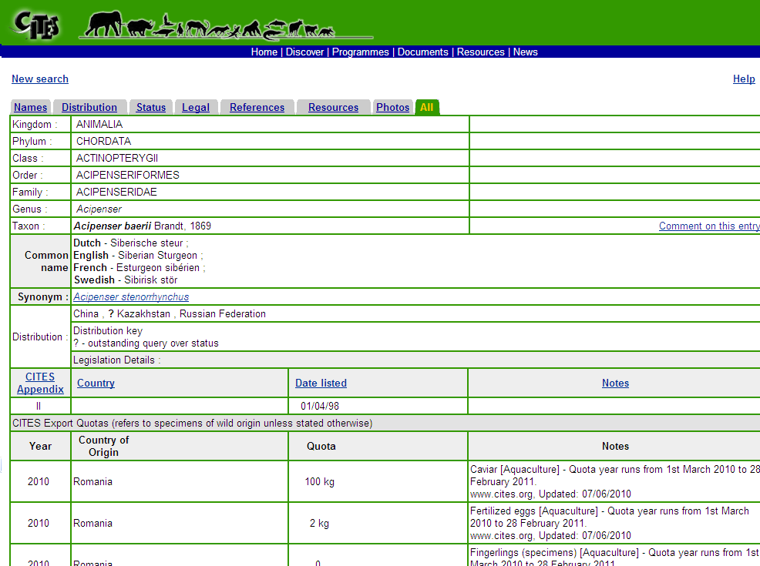
www.cites.org

Slide 43
HYBRID 參考
PHALAENOPSIS HYBRID（蝴蝶蘭）CYMBIDIUM HYBRID（蕙蘭）
VANDA HYBRID（萬代蘭） DENDROBIUM HYBRID （石斛蘭）
如以 HYBRID申請
上述四種蘭花，數量達20 株以上無須「詳細學名說明資料」
其餘蘭花，無論是否達 20 株以上，均需檢附「詳細學名說明資料」
ONCIDIUM HYBRID （文心蘭）
DORITAENOPSIS HYBRID （朵麗蝶蘭）
CATTLEYA HYBRID （嘉德麗雅蘭 ）
（參考）詳細學名
ONCIDIUM SAINT DAWN GOLD ‘ GOLDEN EMPIRE ’
DORITAENOPSIS LUCHIA QUEST
CATTLEYA MORNING CALL

